Slide 1
Min e-postkonto og meg
Må du ha e-postkonto? Hvorfor og hvordan?

Slide 2

E-post = elektronisk post/mail
HHva med den gode, gamle postkassa, er ikke det nok?
Nei, i 2023 går kommunikasjonen så raskt og uten papir, at po postbudene knapt leverer brev lenger.
Er det en trussel?
Nei, du kan sikkert få papirbrev langt inn i framtida. Men ønsker du det?

Slide 3

Framtida er elektronisk
Den elektroniske kommunikasjonen har kommet for å
bli, enten på e-post eller direkte som meldinger på
telefonen eller som meldinger på et nett-sted. (F.eks.
HelseNorge, strømleverandøren, data og TV-
leverandøren.
At noen ikke vil, stopper ikke dette.

Slide 4
Så noen begreper
E-postleverandør – et selskap som kan gi/selge deg en e-post-adresse
f.eks. Altibox, Telenor, Outlook, Hotmail
Gratis? Kobla sammen med andre tjenester?
Lurt å gjøre seg uavhengig.
E-postadresse – kan se ulikt ut, innholder bokstaver og f.eks. tall eller spesialtegn - f.eks. arve50conrad@xxxy.com
(forklare)

Slide 5
Lese e-post ulike steder
Via nettleseren –
Via spesielle e-post-lesere
  Outlook,
  Apples e-post-leser (Iphone, Ipad og Mac)
  Sikkert andre også på Androide enheter
Og husk og vit, du kan ha flere e-post-adresser i bruk, det er mulig å legge alle adressene inn i en og samme e-post-leser – at du får en post-kasse!

Slide 6
Kikke litt på min løsning
Jeg mottar e-post på tre ulike e-post-adressse
  coarve@hotmail.no
  arve.conradsen@gmail.com
  seniornettdrammen@gmail.com
Jeg får all e-posten inn i en post-kasse, på min Mac, min Ipad og min Iphone. (jeg får samme e-postene på alle enhetene, så når jeg har lest en e-post, så står den som lest på alle enhetene, når jeg sletter den på en enhet, så er den sletta på alle-en skytjeneste)

Slide 7
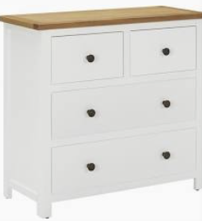
Og så – tar du vare på alle e-post?
Folk er ulike, noen kvitter seg med så mye som mulig så fort som mulig
Andre tar vare på alt– i evigheter
Er du av den siste typer, så kan du få e-post-utfordringer – e-post krever lagerplass, etter hvert mye lagerplass og det koster
Har møtt mange som skal lagre, som skal ha mapper for
ditt og datt – men hva gjør de da med «døtt»?
Og finner de tilbake til gamle e-poster, «ditt og datt»?

Slide 8

Jeg er en lat, enkel sjel fra Lillesand
Jeg har slutta å bruke mine mapper for «ditt og datt».
Jeg er kresen på hva jeg tar vare på. Er det forgjengelig – slett det!
Jeg lagrer ingenting lenger i egne mapper, jeg lar alt ligge i innboksen
Innboksen lagrer e-postene kronologisk – etter dato
Skal jeg finne gamle e-poster, f.eks. fra en gitt person, eller med et gitt innhold, så bruker jeg søkefunksjonen i e-post-leseren. Jeg tror alle e-post- lesere har det.
Jeg har fått det enkelt og greit.

Slide 9

Så til reklamen...
Og den kan det lett bli mye av – hvorfor?
Du er kanskje den største årsaken/synderen – kundeklubber/du er kunde hos leverandører
Eller du deltar i en eller annen konkurranse, hvor du, med liten skrift, godtar at leverandørene som betaler for konkurransen kan sende deg tilbud.
Eller som meg, så kan du oppleve at et datainnbrudd et eller annet sted gjør at din e-post og ditt passord blir stjålet.

Slide 10
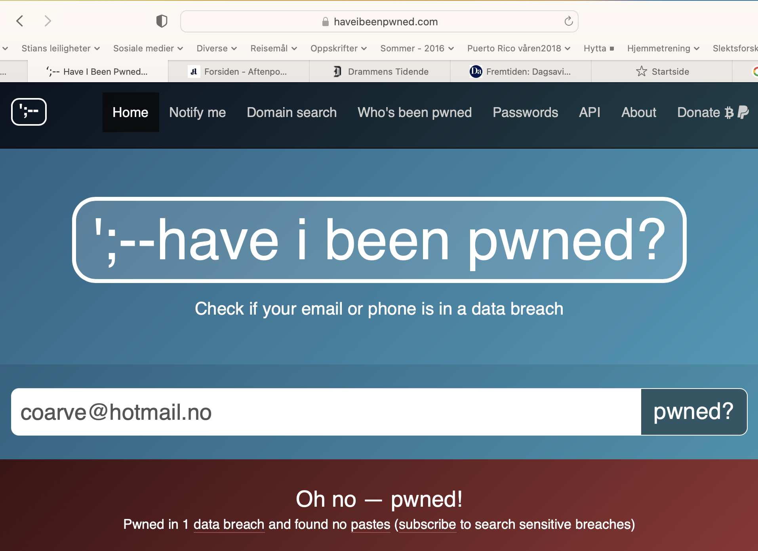

Slide 11
Datainnbrudd på ulike serverer
Hackere gjør stadig forsøk på å bryte seg inn på ulike servere, noen for spennings skyld – andre er kriminelt/økonomisk motivert, det finner et mørkt internett, «the dark net»
Hvilke servere kan rammes? - i prinsippet alle, alle som er for dårlig sikret (hotell-kjeder, butikk-kjeder, osv)
Da kan e-post-adresser og tilhørende passord stjeles – så kan de selges på det «mørke nettet»
Medfører masse e-post av spekulativ art – seriøse selskaper kjøper ikke e-post-adresser

Slide 12
Uønsket e-post – hva kan du gjøre?
Det er lurt å følge opp sin e-post-konto jevnlig
All e-post fra seriøse forretningsvirksomhet i EU/EØS skal ha en avbestillingsmulighet (den ligger oftest helt nederst i e-posten) demo
Useriøse gir ikke slik mulighet, de må blokkeres. (Alle e-post-løsninger har en mulighet til å blokkere gitt avsendere) –
ev. flyttes til Uønsket mappe
Slett det som slettes kan, hold kontoen ryddig

Slide 13
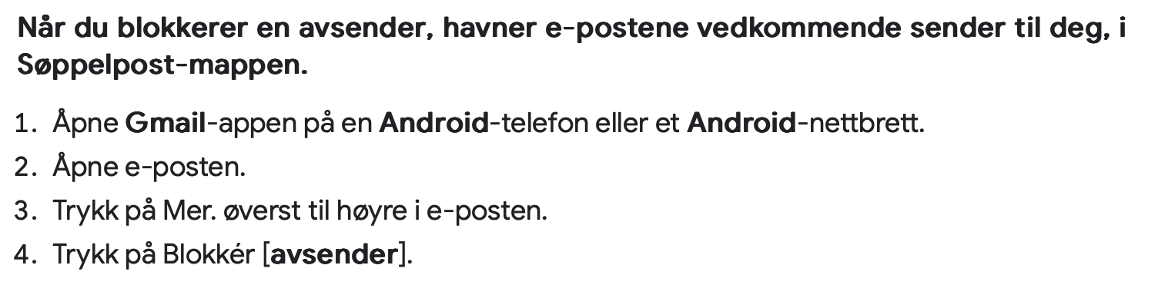
Blokkering i gmail

Slide 14
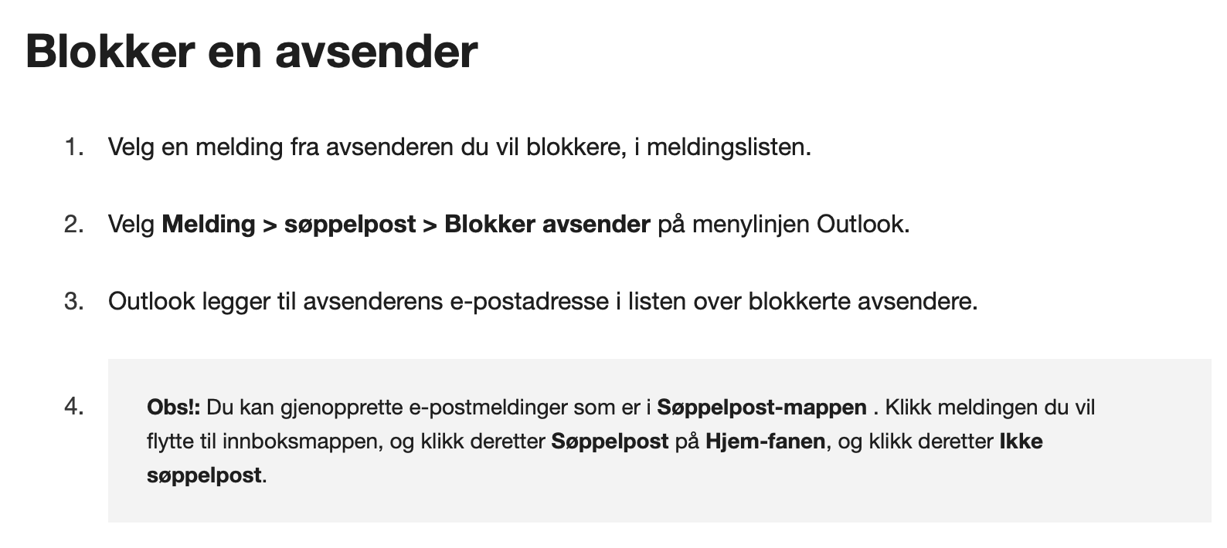
Blokkering i Outlook

Slide 15
Alle bør ha en e-postadresse
Dersom du ikke har, men skal ha, velg en e-post-leverandør som er uavhengig av mest mulig (f.eks. Google-gmail) – for hjelp, kom på Datahjelp
E-postløsningene heter ulikt, kan se litt ulike ut men er egentlig ganske like – har de samme mulighetene
Bli kjent med mulighetene - trenger du hjelp, kom på Datahjelp
Bruk gjerne de standard e-post-leserne, men kjenn også til det vi kaller web-løsningene

Slide 16
Markedet forandres
Flere og flere tar betalt for tjenestene
Eks.: Getmail – wemail, Outlook/Hotmail bare 5 GB lagerplass gratis, Online (Telenor tar seg nå betalt)
Å bytte e-post-leverandør krever litt arbeid og omtanke for at du skal gjøre det vellykket – kom på Datahjelp – allier deg med oss.

Slide 17
Når e-poster ikke kommer fram
«Dø, åffer svarer du ikke på e-postene mine?» Seinest sist onsdag
Hvorfor kommer ikke e-poster fram (eller hvorfor ser vi dem ikke)
Feil adresse – sjekk nøye
Avsender er bevisst eller ubevisst plassert i «Uønsket»/blokkert
Sjekk jevnlig mappa for Uønsket/Avviste e-poster

Slide 18
Avslutningsvis
Alle bør ha minst en e-post-konto
Alle bør ha kontoen på sin telefon, sitt brett og pc/Mac
Alle bør jevnlig og ofte følge opp sin e-postkonto
Alle bør kunne bruke sin e-post-konto, sende og motta, være trygge

